Slide 1
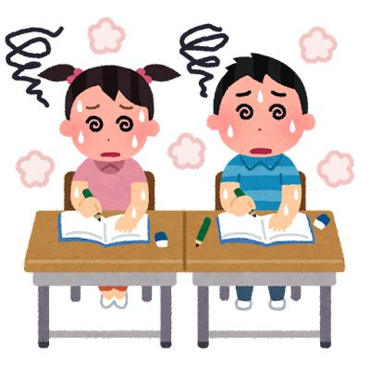
天井が無断熱なので
屋根の太陽熱が
そのまま室内に侵入
日射遮蔽がないので
窓への日射が
そのまま室内に侵入
外気が高温で
窓開けができず
換気不良
無断熱・無換気の教室は危険な暑さで空気も汚れている！
エアコン電気代の負担も大きくCO2もいっぱい出しています

Slide 2
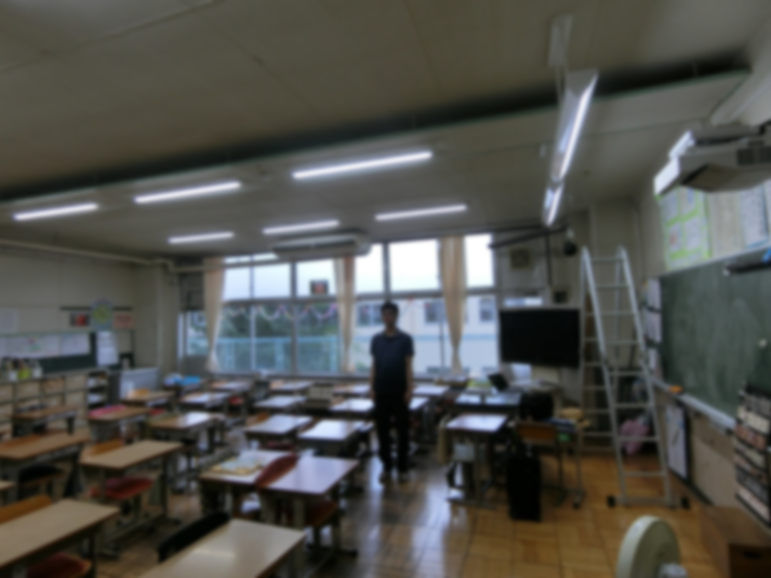
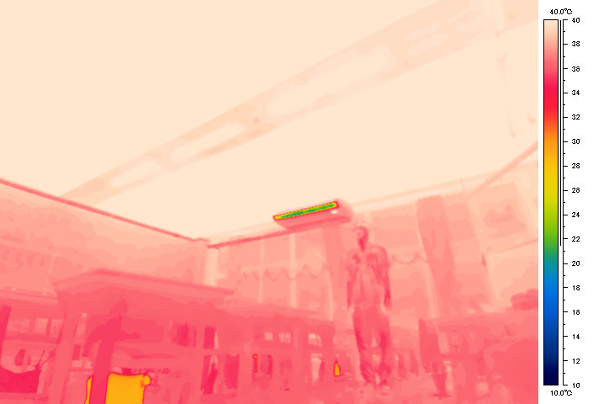
最高気温38.2℃の日（07/18 ）における無断熱の教室
天井の表面温度
42℃
無断熱で超高温の天井の放射熱で
頭が加熱されてクラクラする暑さ！

Slide 3
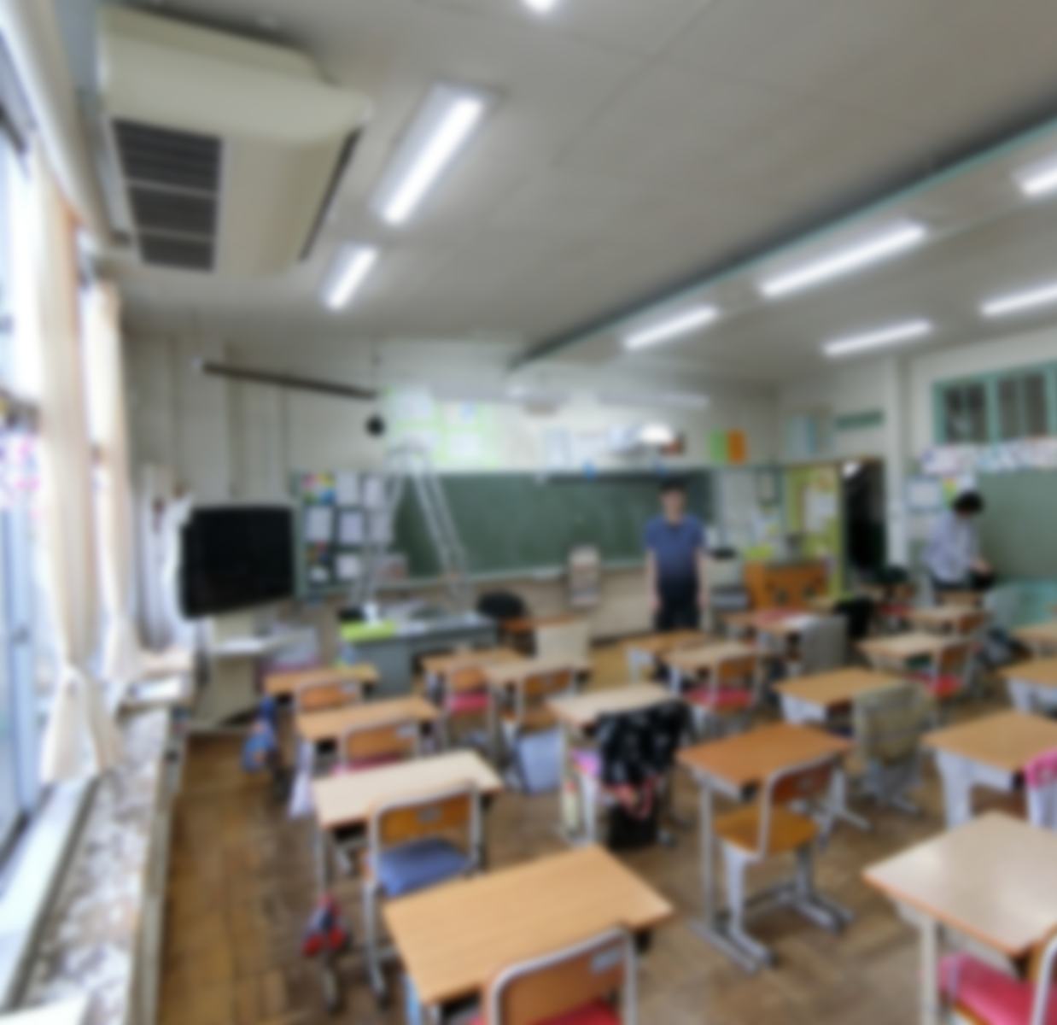
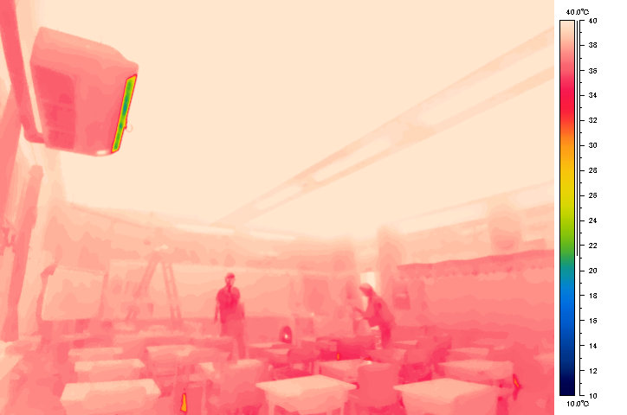
最高気温38.2℃の日（07/18 ）における無断熱の教室
エアコン吹出温度は約10℃
エアコン冷房しても熱侵入が多すぎて部屋が全然冷えない！

Slide 4
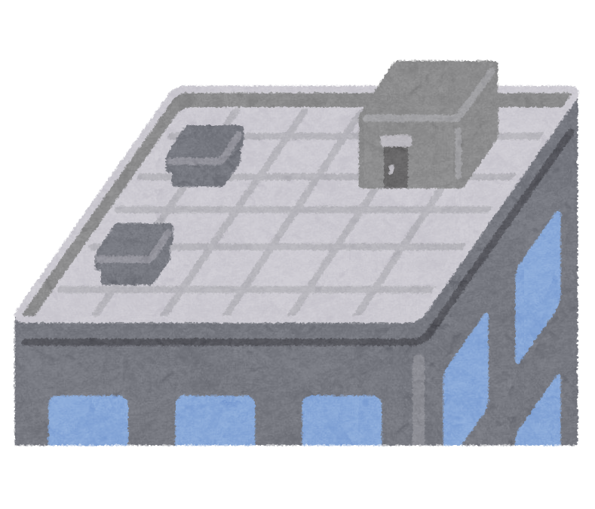
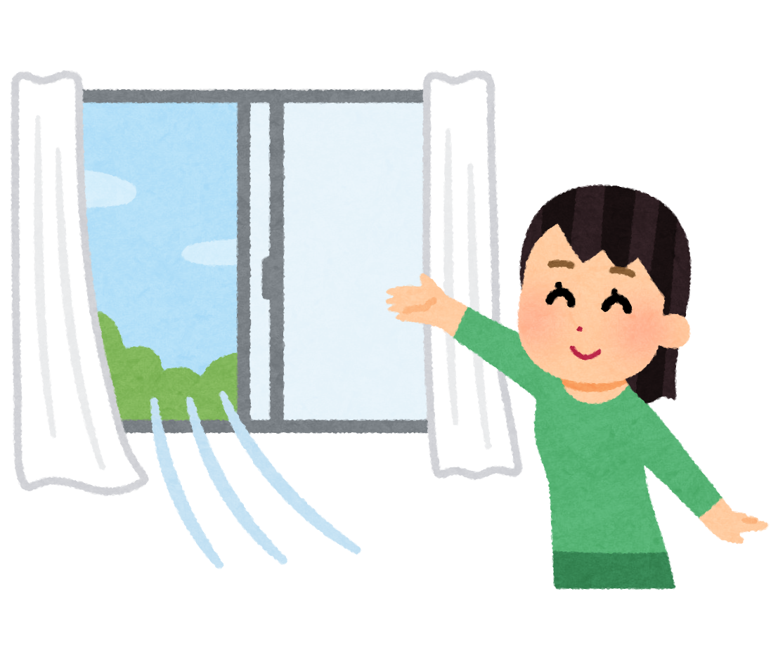
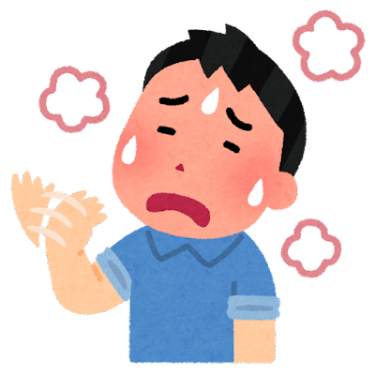
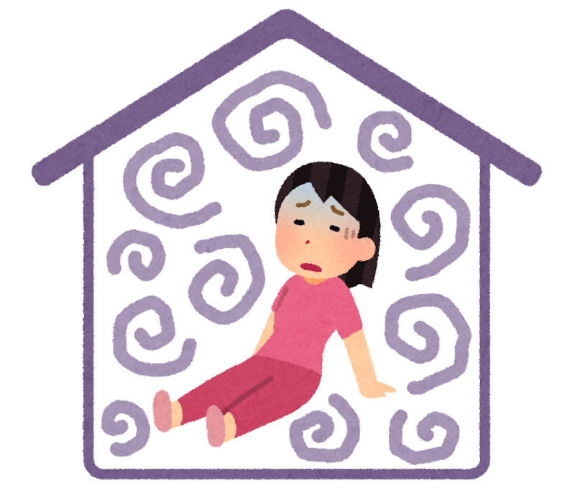
実際の教室は暑くて空気も汚れている
断熱されていない
屋根からの日射熱が
天井の表面温度を上げる
遮蔽されていない
窓から日射熱が侵入して
室温を上げる
換気のため開けた窓から
外気が侵入して
室温・湿度を上げる
窓を閉め切ると
空気質が
悪化する！
文科省基準 28℃以下
実際の教室 32℃
文科省基準 1500ppm以下
実際の教室 3300ppm
エアコンだけの無断熱教室は文科省の基準を満たせない！

Slide 5
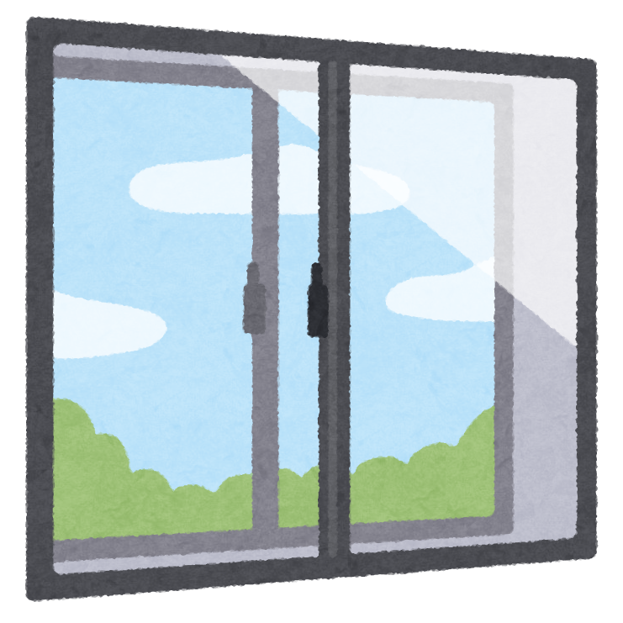
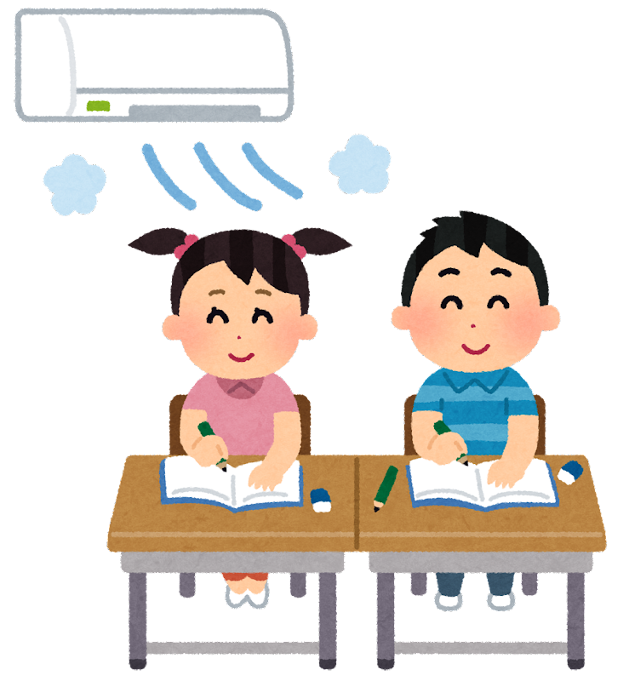
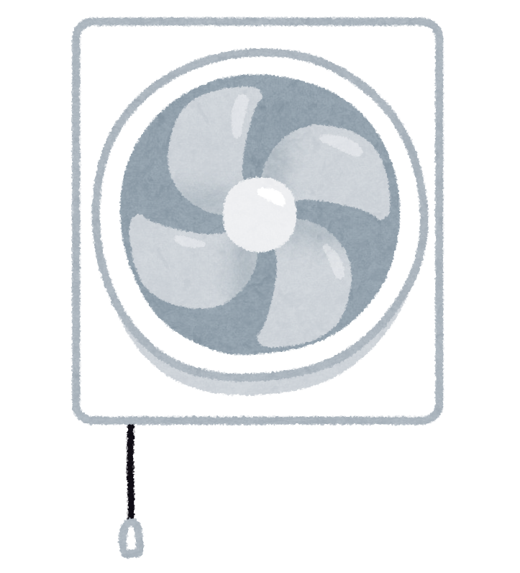
天井を断熱して
屋根からの日射熱を
防ぐ
デマンド換気で
換気量を確保し
キレイな空気と
涼しさと
を両立
内窓・日射遮蔽で
窓への日射の
室内侵入を防ぐ
断熱改修で教室を涼しく空気もキレイにできます
エアコン電気代も節約できCO2も減ってすごくお得です

Slide 6
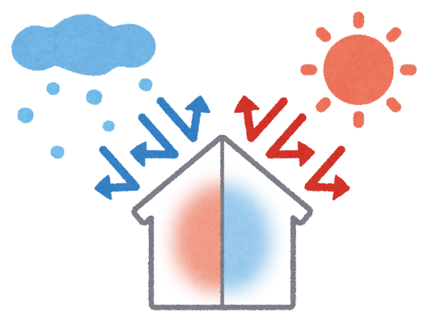
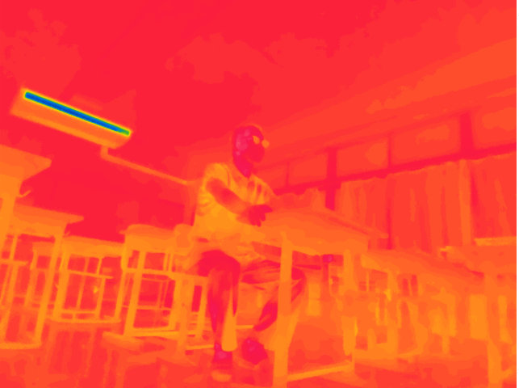
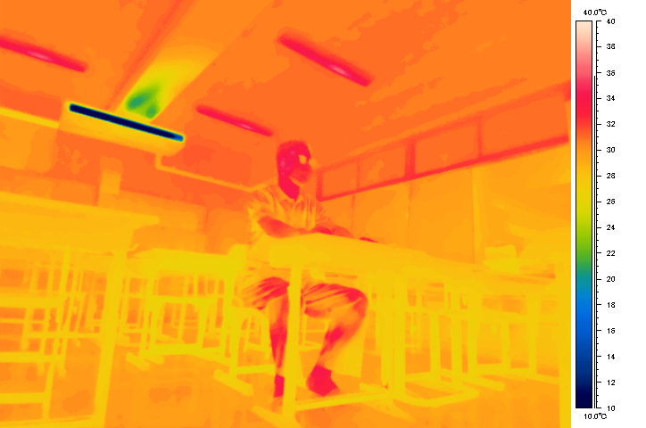
天井の断熱
窓の断熱強化・日射遮蔽
デマンド換気
CO2濃度
1000ppmを
維持するよう
ファンを制御
未改修の教室（室内35℃）
断熱改修済の教室（室内28℃）
天井の断熱・窓の日射遮蔽・換気の３点セットの効果は絶大です！

Slide 7
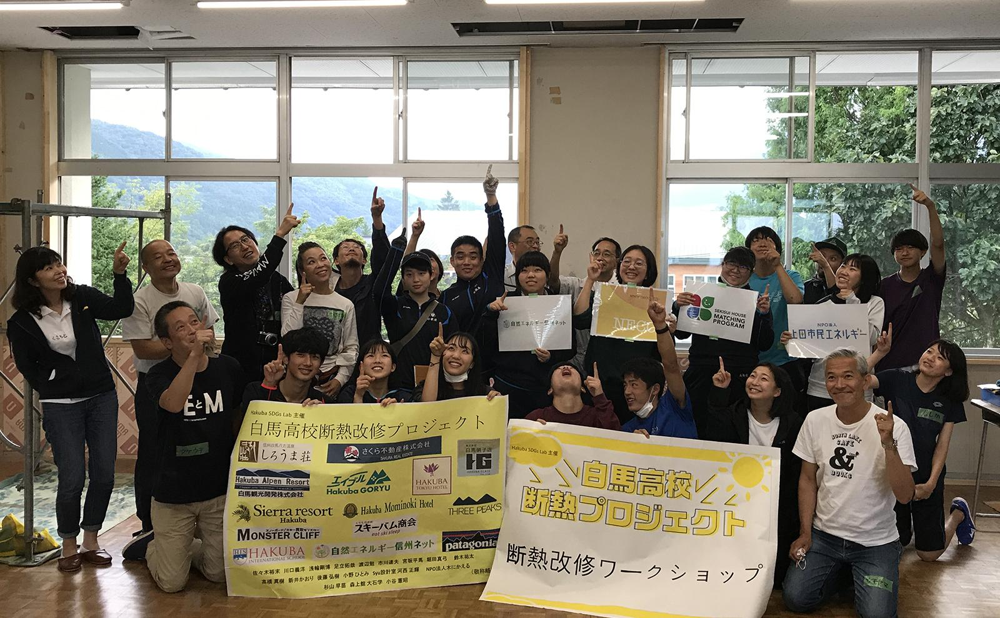
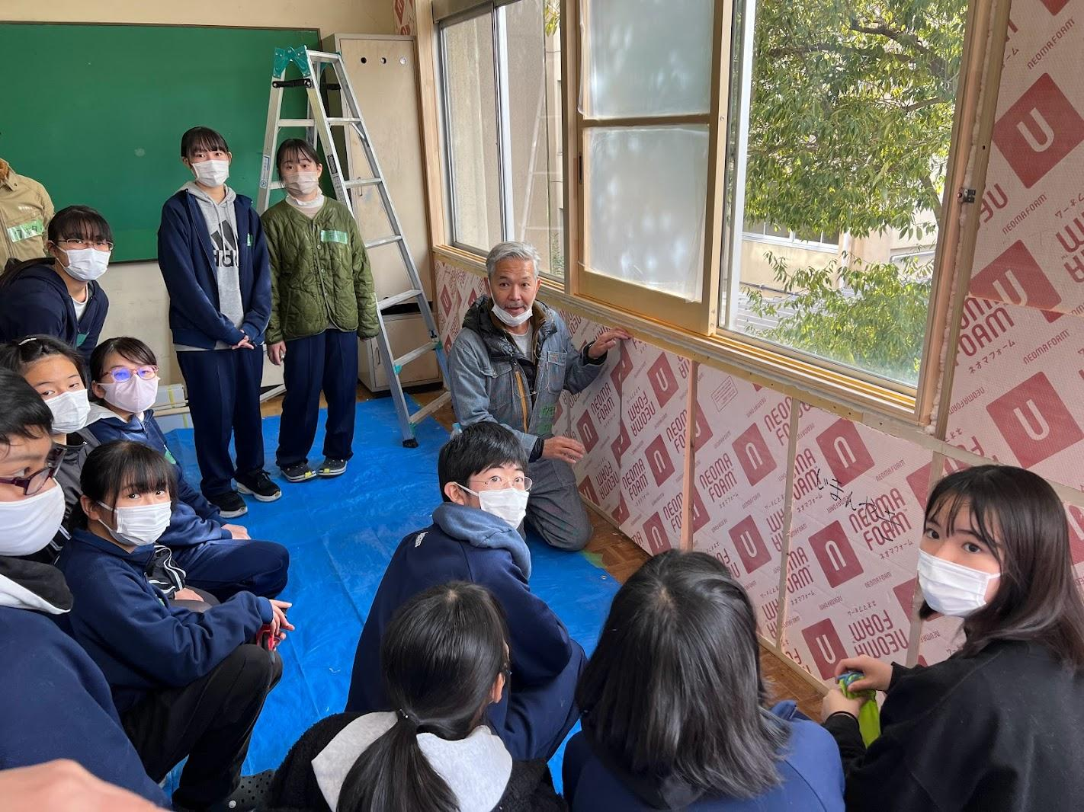
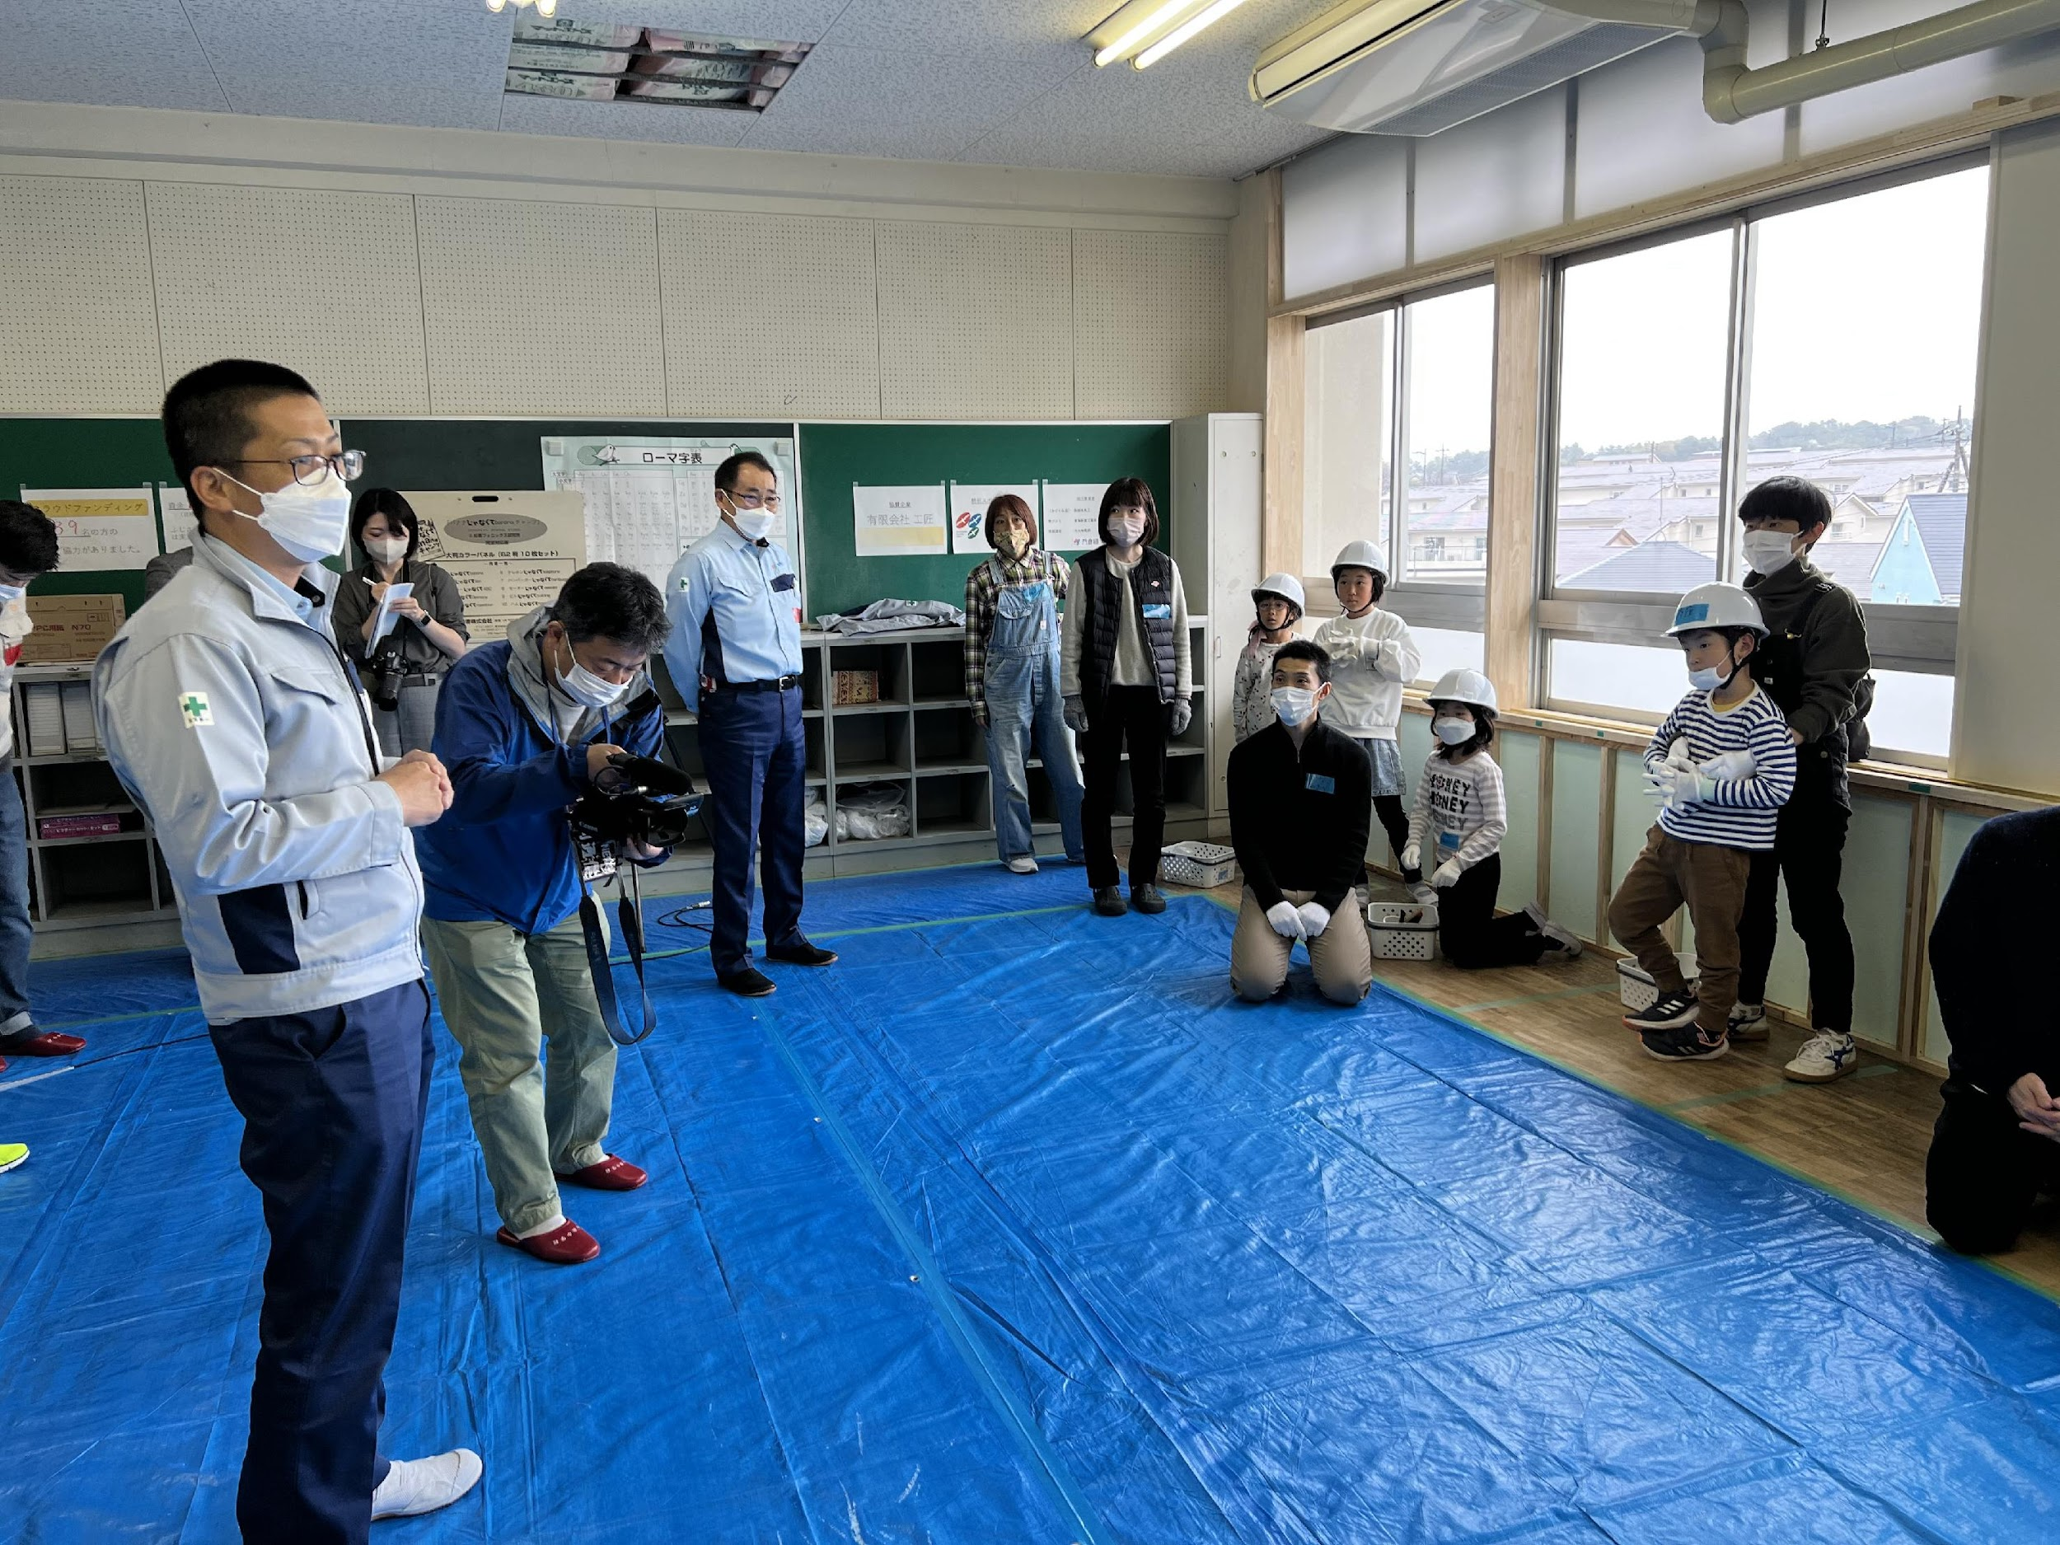
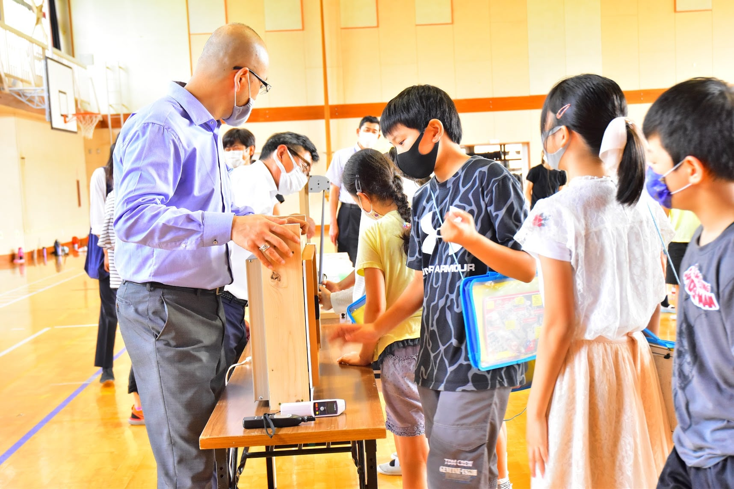
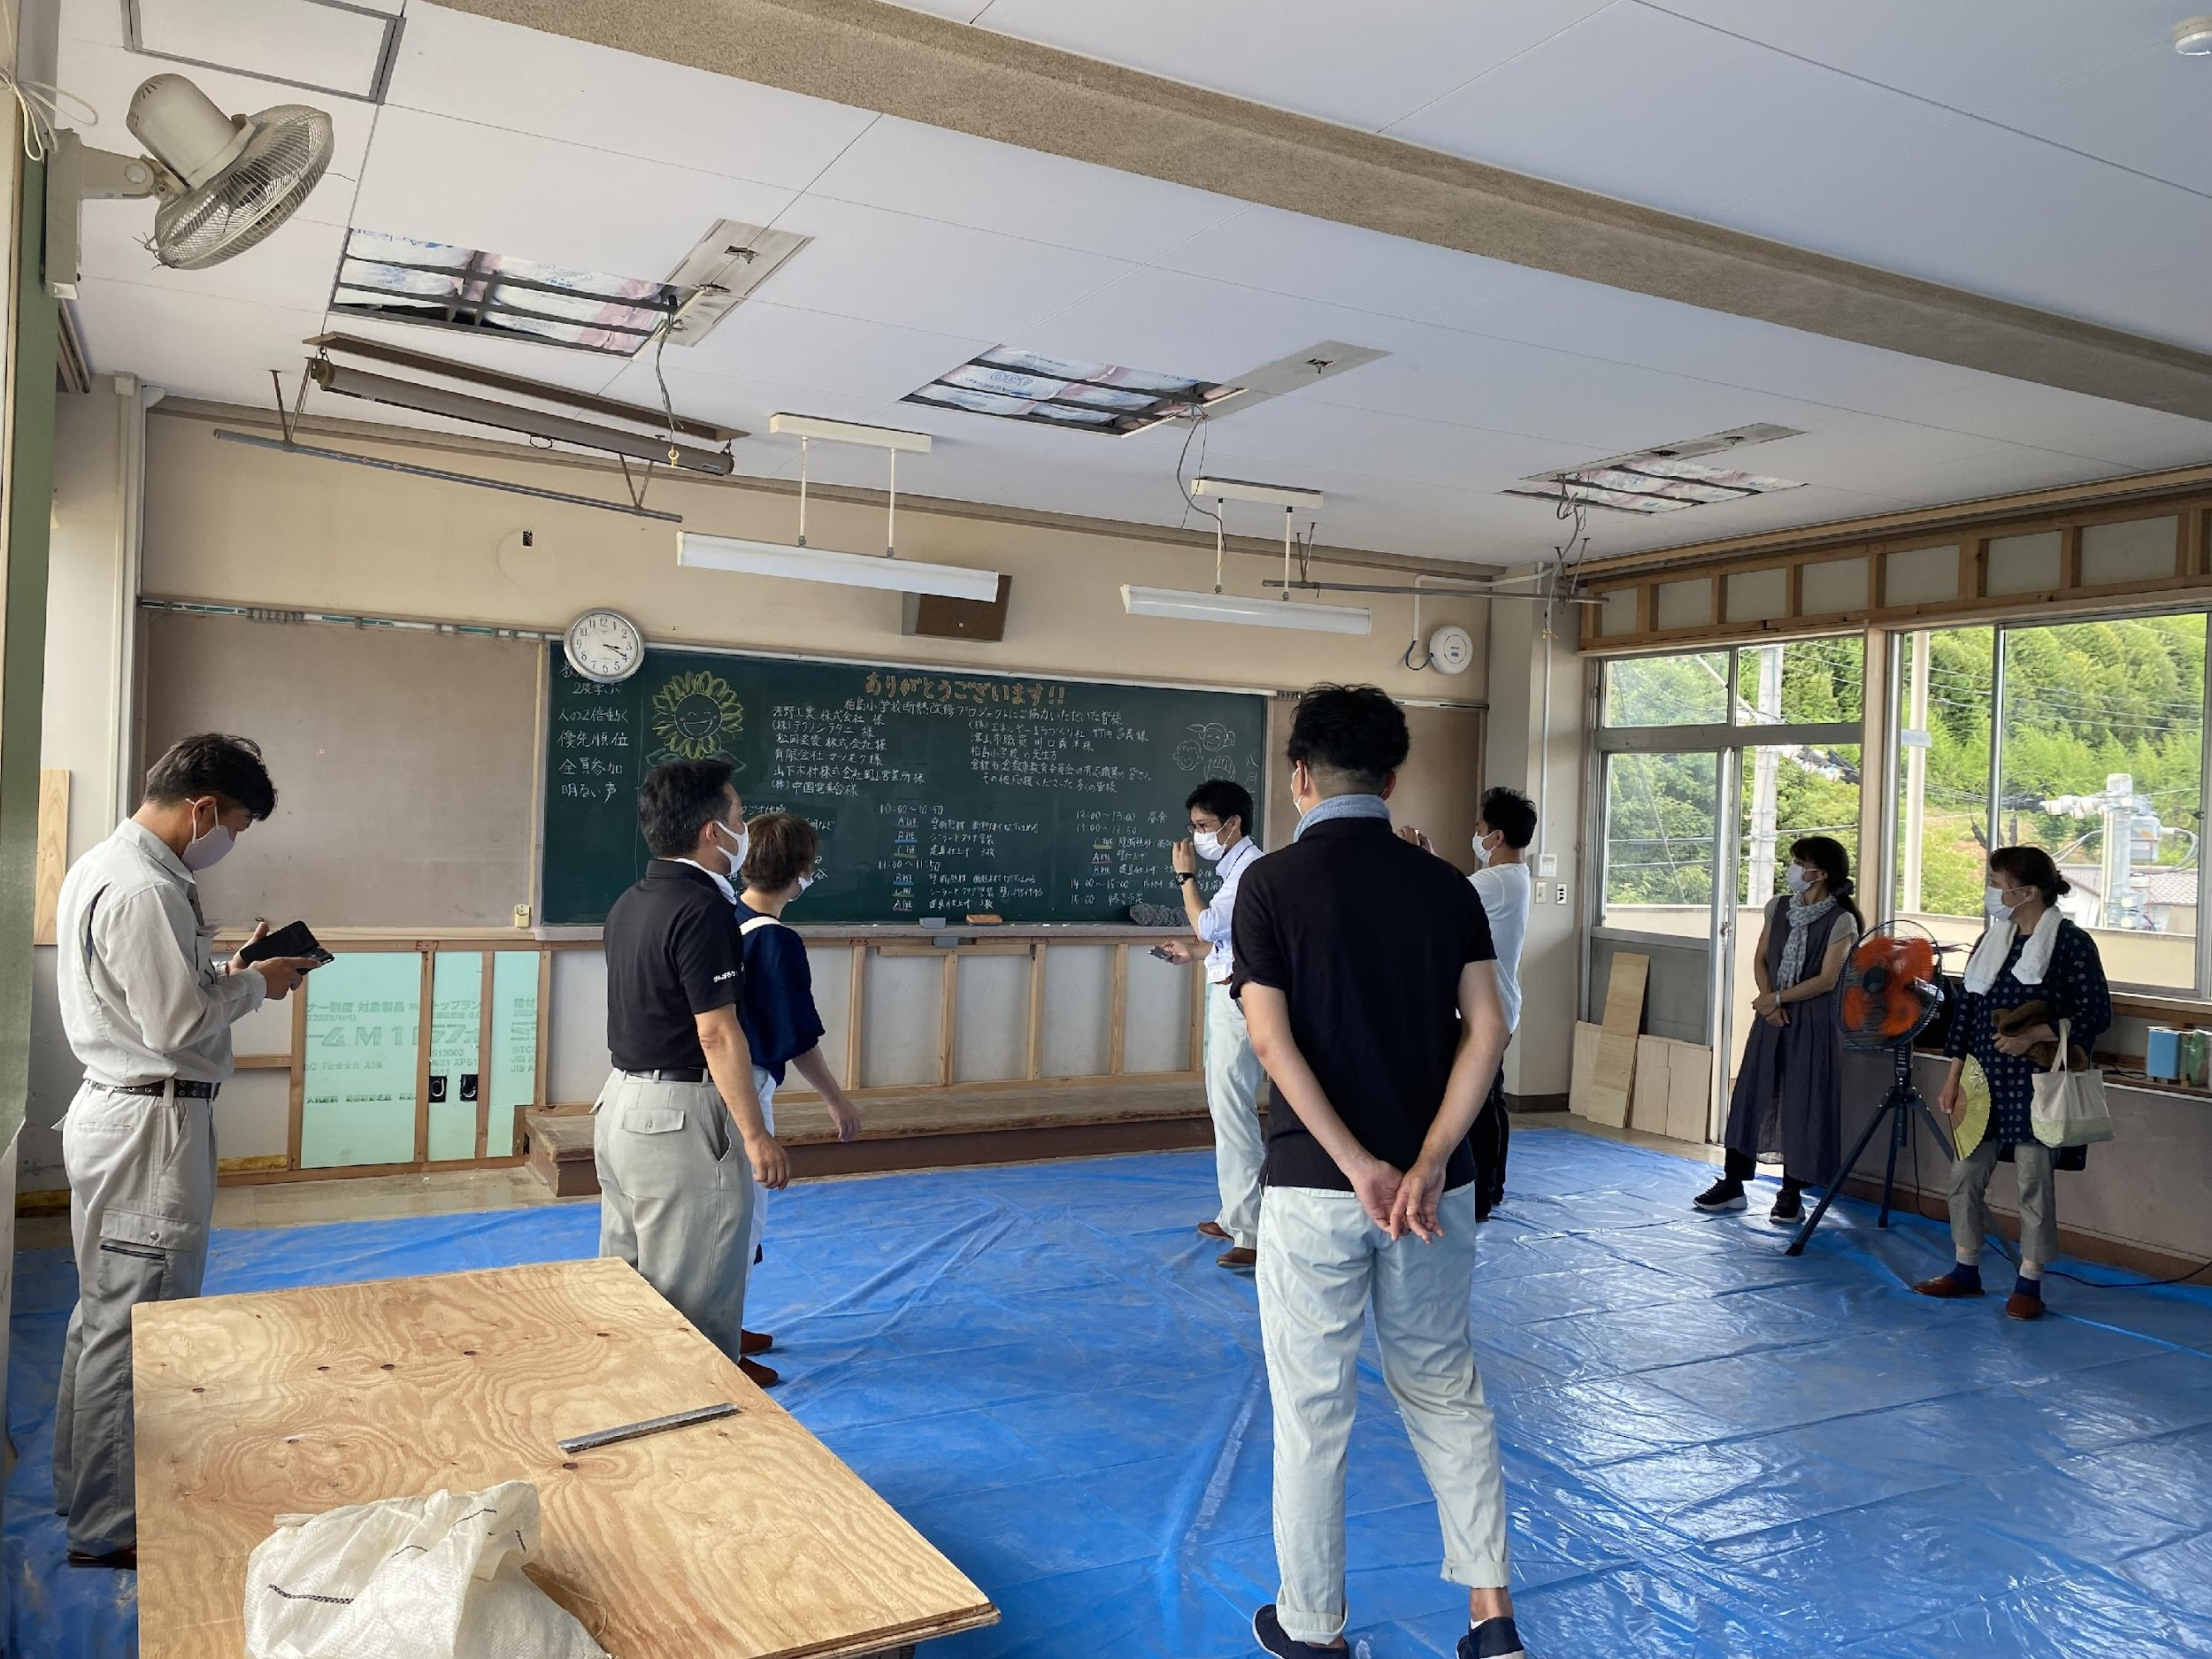
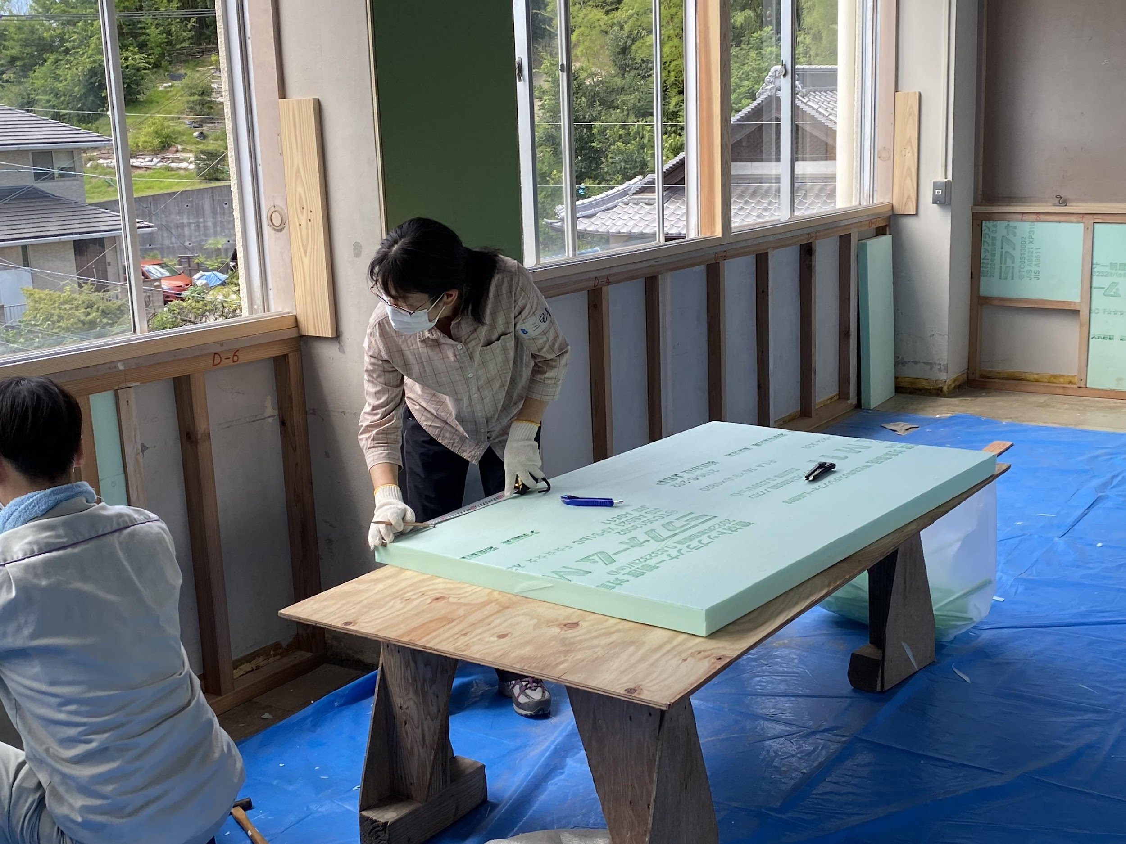
全国で教室の断熱改修に向けた取り組みが広がっています
長野県 白馬高校、上田高校、岩村田高校など７校
藤沢市立小糸小学校
岡山県 津山市、倉敷市、岡山市など３校
仙台市市立幸町南小学校
ボランティアでは限界があります 国も断熱改修の普及を応援してください

Slide 8
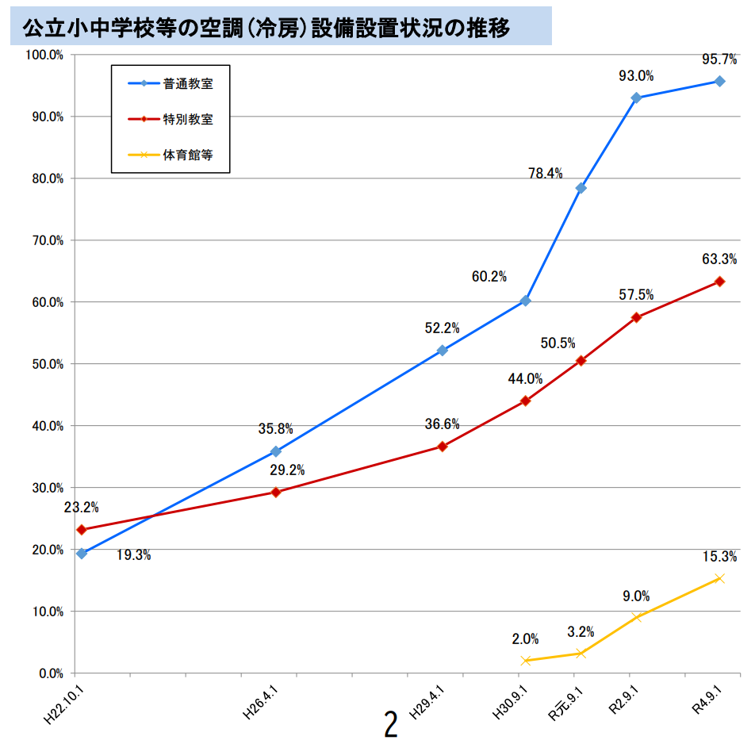
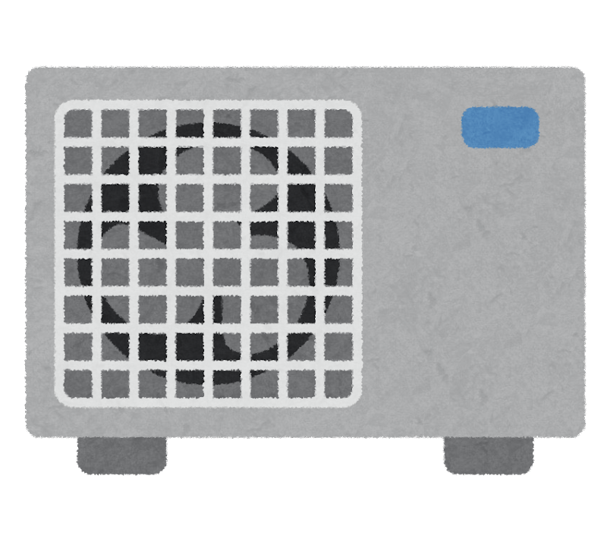
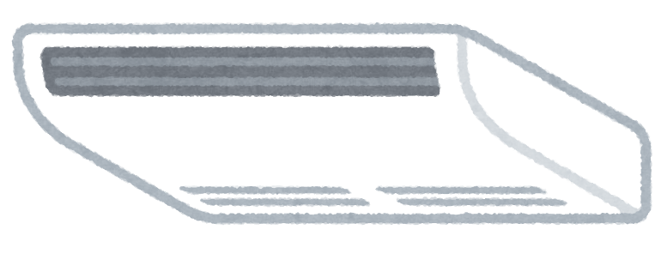
エアコンの設置は短期間で急速に進んだ実績があります
夏が暑くなる中で
エアコンだけでは解決できません
断熱改修が不可欠です
全国の教室が
健康快適で省エネになって
子供たちが安心して学べるように
速やかな対策をお願いします
H26からR2年の6年で
エアコン設置率
6割アップ
出展：文部科学省 公立学校施設の空調（冷房）設備の設置状況について

Slide 9
文部科学省大臣へのお願い
①全国の全ての教室の暑さを解決してください
夏の暑さが厳しくなる中、暑さ対策が早急に必要です
エアコン増設では暑さと電気代の問題を解決できません 断熱改修が必要です
②全国の学校断熱改修の活動を応援してください
すでに各地で断熱改修への取り組みが始まっているので
文科省としてしっかり応援いただければスピーディーに断熱改修が普及します
③学校断熱改修のモデル事業に今すぐ取り組んでください
シミュレーションと実物件での実証により確効率的な改修方法を開発することで
費用対効果が高く全国の業者にも取り組みやすい対策を準備できます
④速やかに全ての教室が断熱改修されるようにしてください
今の学校改修予算は通常の修繕に使われており断熱改修への利用実績はほぼゼロです
学校を管理する地方自治体が取り組みやすいように関係する制度を調整いただき
すべての教室が速やかに改修できるだけの予算措置をお願いします
エアコン導入が短期間で進んだように断熱改修のスピーディーな普及をお願いします

